Slide 1
Wyznaczenie optymalnej strategii dynamiki jazdy kierowców - Analiza narzędzi
Maciej Banaś

Slide 2
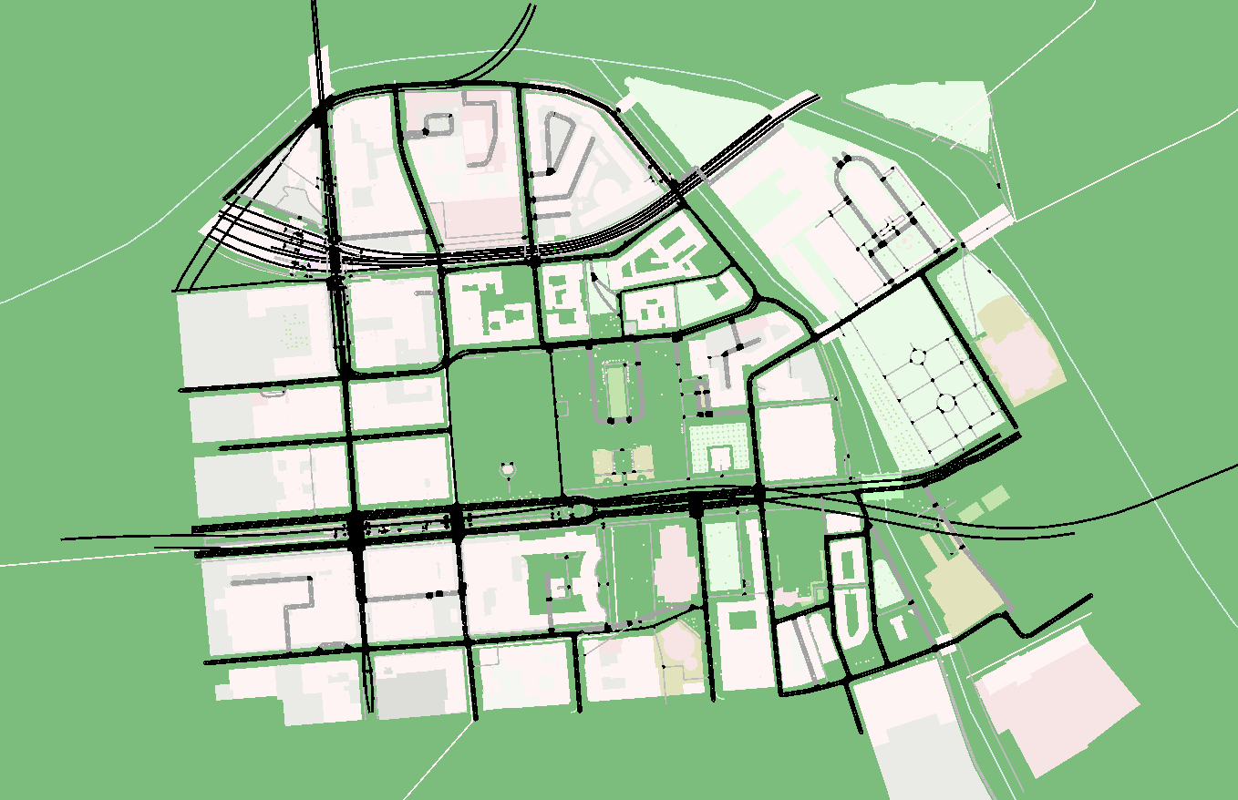
Symulator SUMO
OSMWebWizard

Slide 3
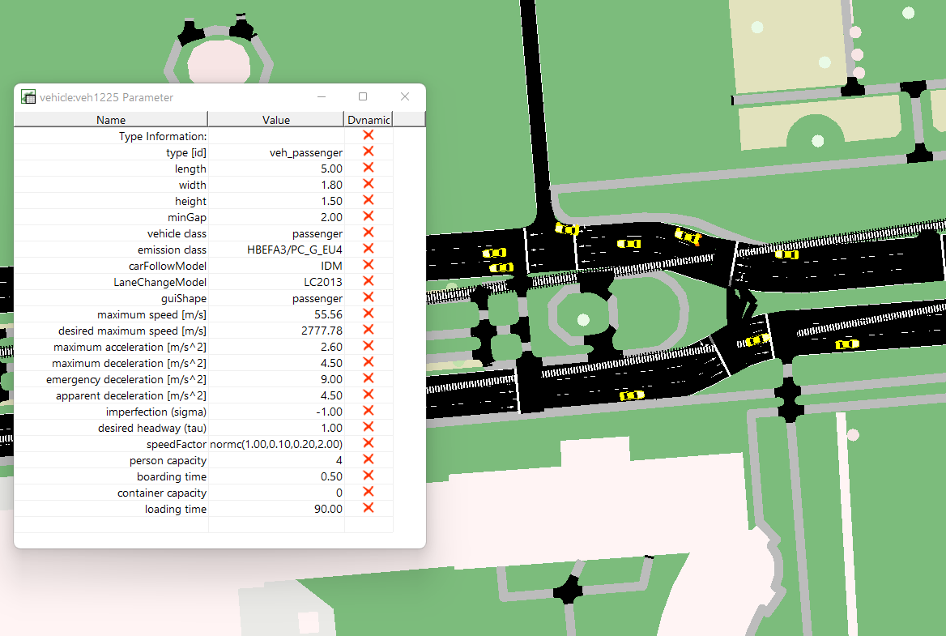
Parametry pojazdów i kierowców w symulatorze

Slide 4
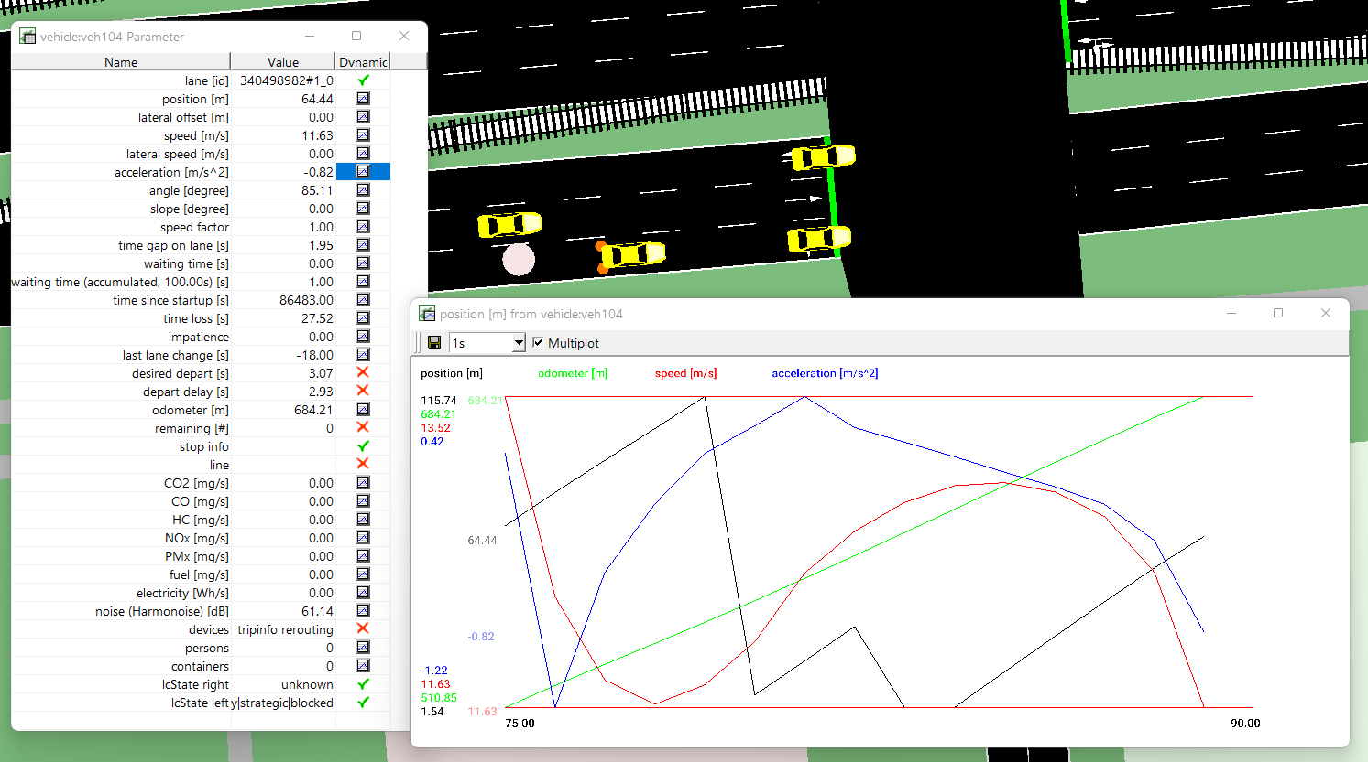
Zmienne w symulacji

Slide 5
Modele zachowań kierowców
Car-Following Model
Modeluje przyspieszenie i szybkość pojazdu w obrębie jednego pasa ruchu
Duży wpływ pojazdu jadącego z przodu
Lane-Changing Model
Modeluje wybór zmieny pasa ruchu w przypadku jezdni z wieloma pasami oraz związane z tym dostosowanie prędkości
Junction Model
Modeluje zachowanie kierowców na skrzyżowaniu
Przejazd lub wstrzymanie samochodów
z pierwszeństwem / na drodze podporządkowanej
na zielonym / czerwonym świetle
Unikanie blokady skrzyżowania

Slide 6
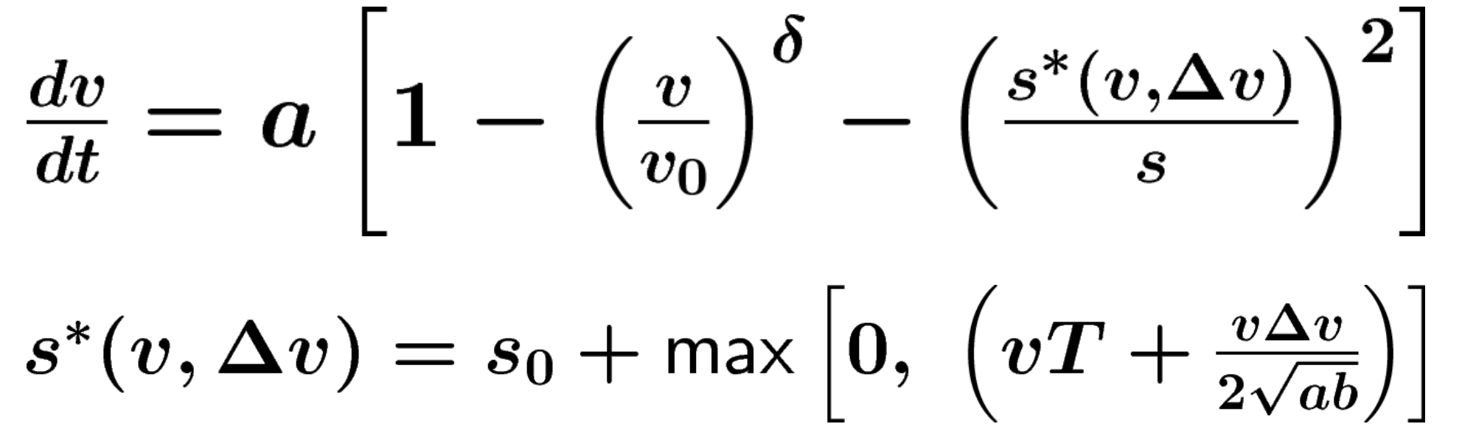
Car-Following Model
IDM
Zmienne wejściowe
v: prędkość danego samochodu
Δv: różnica prędkość samochodu I tego jadącego bezpośrednio przed nim
s: odległość między tymi samochodami
Parametry kierowcy
v0: desired speed
T: time headway
s0: minimum gap
a: acceleration
b: deceleration

Slide 7
Car-Following Model
IDM
Ostrożni kierowcy
Wysoki time headway
Agresywni kierowcy
Niski time headway
Wysoki desired speed, acceleration, deceleration
Wady modelu
Samochody jądące z tyłu przyspieszają wolniej
Informacja o odleglości do samochodu jadącego z przodu wpływa na predkość nawet przy dużych odległościach – spowalnia samochód

Slide 8
Car-Following Model
Krauss
Pozwalamy samochodom jechać tak szybko jak to możliwe z zachowaniem bezpieczeństwa
Zawsze unika kolizji, jeśli tylko dany samochód hamuje z opóźnieniem mieszczącym się w zakresie dopuszczalnym dla kierowcy jadacym za nim

Slide 9
Lane-Changing Model
LC2013
Kroki symulacji
Wyliczenie preferowanego pasa ruchu
Wyliczenie bezpiecznej predkości na aktualnym pasie i porównanie z żądaną prędkością przy zmianie pasa (z poprzedniego kroku sumulacji)
Podjęcie decyzji (bez zmian, zmiana na prawy/lewy)
Wykonanie manewru lub wyliczenie żądanej prędkości przy zmianie pasa do następnego kroku

Slide 10
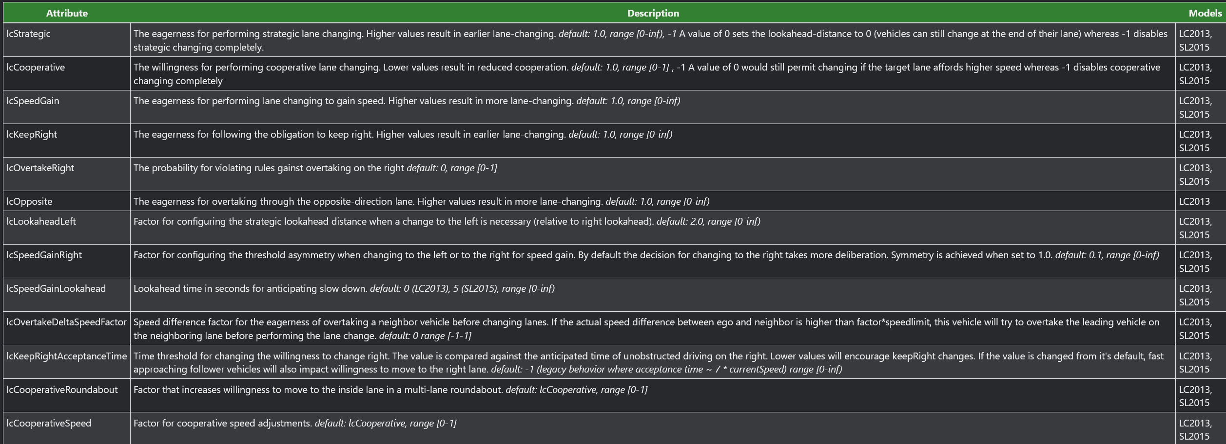
Lane-Changing Model
LC2013

Slide 11
PSO

Slide 12
Bibliografia
https://sumo.dlr.de/docs/Definition_of_Vehicles%2C_Vehicle_Types%2C_and_Routes.html#car-following_models
https://traffic-simulation.de/info/info_IDM.html
SUMO’s Lane-Changing Model Jakob Erdmann German Aerospace Center, Berlin, Germany

